Slide 1
Viešojo transporto kortelės operacijos naudojant RFID kortelę
Atliko: Eligijus Kiudys IFM-1/3

Slide 2
Viešojo transporto operacijos
Programėlės sąskaita
Sąskaitos papildymas
Vienkartinio bilieto pirkimas
Mėnesinio bilieto pirkimas
Dieninio bilieto naudojimas
Bilieto grąžinimas
Bilietų istorija
Taikoma lengvata
Bilieto žymėjimas

Slide 3
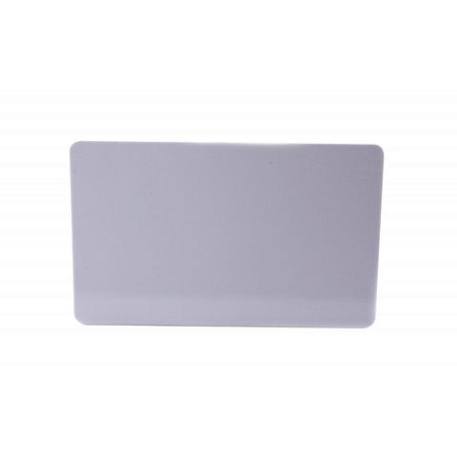
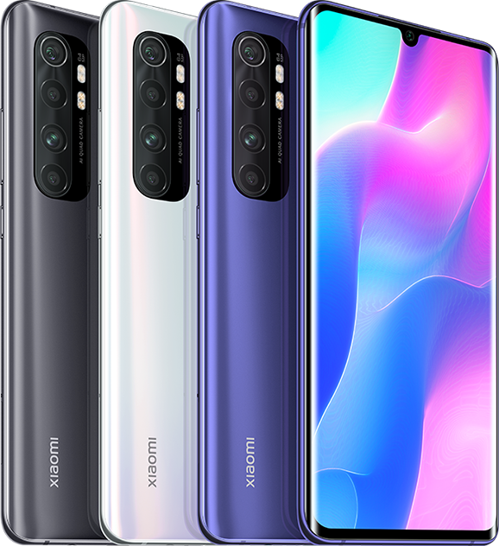
Naudojama įranga ir techologijos
Išmanusis telefonas su NFC funkcionalumu
Mifare classic 1k kortelė NFC funkcionalumui panaudoti

Slide 4
Laboratorinio darbo metu sukurtos funkcijos
Kreditų pridėjimas
Mėnesiniai bilietai
Valandinia bilietai
Miestų pasirinkimas
Bilietų patikrinimas
Bilietų istorija
Bilietų pirikimas

Slide 5
Projekto metu realizuotos operacijos ir pakeitimai
Dieninio bilieto pirkimas
Nepanaudoto bilieto grąžinimas
Nuolaidos saugojimas ir panaudojimas (Taikoma lengvata)
Aplikacijos meniu
Laboratorino darbo metu padarytoms funkcijoms sukurti atskiri langai
Išskaidytas funkcijų kodas lengvesniam naudojimui
Perdarytas koretlės duomenų nuskaitymas

Slide 6
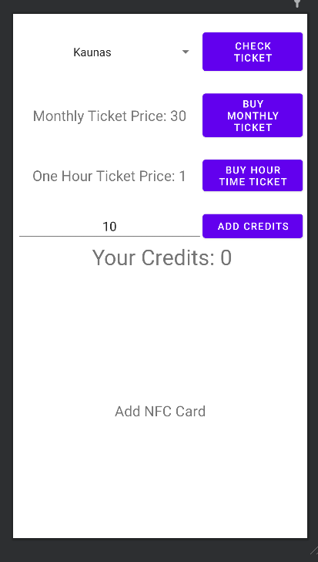
Laboratorinio darbo UI

Slide 7
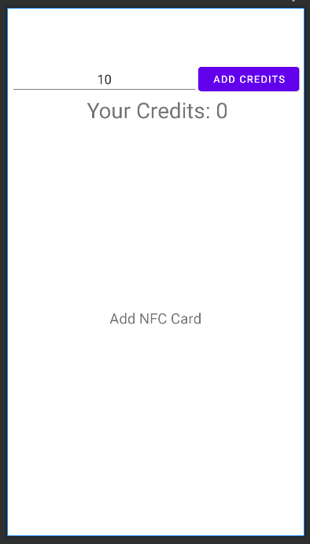
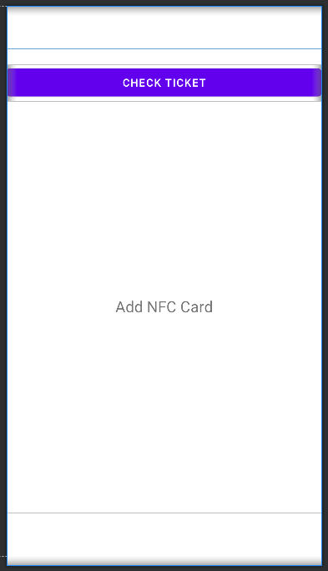
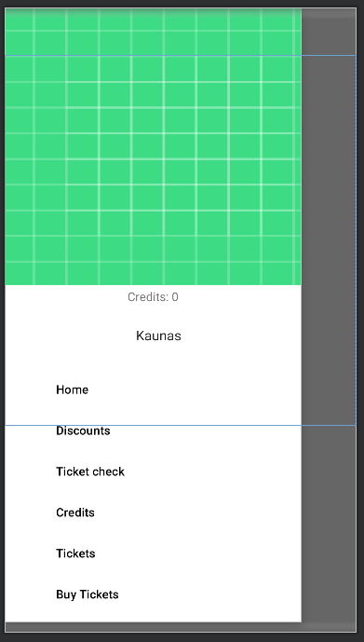
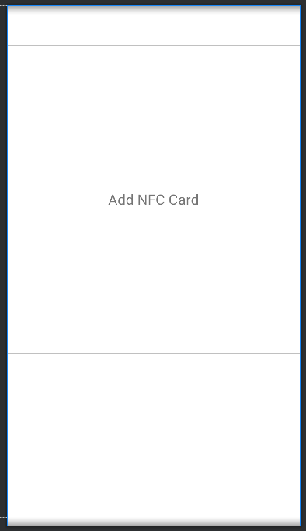
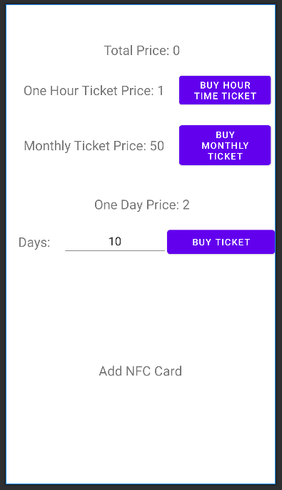
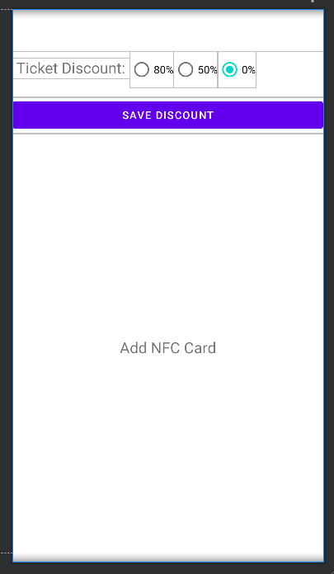
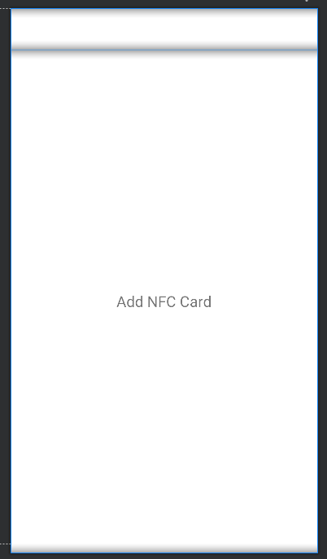
Projektinio darbo UI
Kortelęs duomenų langas
Bilietų langas

Slide 8
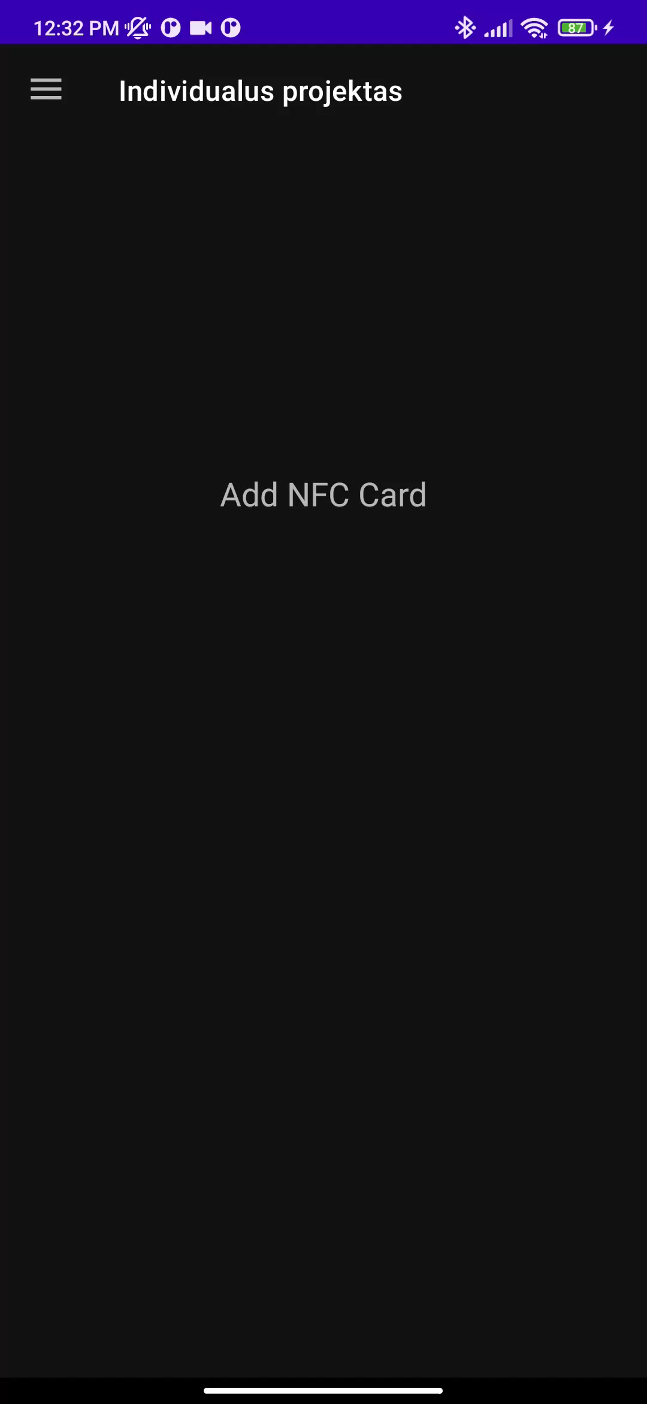
Funkcijų demonstracija

Slide 9
Q&A

